Slide 1
ESTATÍSTICA técnicas de amostragem e métodos estatísticos
Profª Ms. Juliana Schivani
docente.ifrn.edu.br/julianaschivani

Slide 2
POPULAÇÃO
O que os brasileiros acham do governo Bolsonaro?
Qual a quantidade de florestas desmatadas no Brasil?
Profª Ms. Juliana Schivani

Slide 3
POPULAÇÃO
O que os brasileiros acham do governo Bolsonaro?
Qual a quantidade de florestas desmatadas no Brasil?
Profª Ms. Juliana Schivani

Slide 4
POPULAÇÃO
“O grupo de indivíduos que você deseja estudar para obter uma resposta à sua pergunta científica é chamada de população” (RUMSEY, 2016, p.42)
O conjunto total de elementos com portadores de uma característica comum.
Profª Ms. Juliana Schivani

Slide 5
POPULAÇÃO
Profª Ms. Juliana Schivani

Slide 6
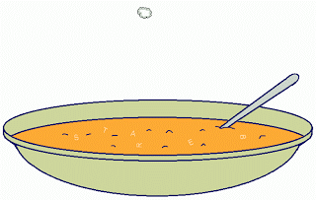
AMOSTRA
Profª Ms. Juliana Schivani

Slide 7
AMOSTRA
Profª Ms. Juliana Schivani

Slide 8
AMOSTRA
Uma fração ou uma pequena parte da população.
O modo de seleção desse conjunto diferencia resultados corretos dos “sujos”
Profª Ms. Juliana Schivani

Slide 9
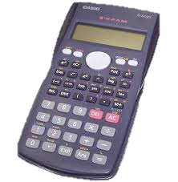
AMOSTRA
Gastar tempo =
Gastar dinheiro!
Planeje bem sua pesquisa;
Estabeleça técnicas e sistematize a coleta de dados;
Utilize tecnologias.
Profª Ms. Juliana Schivani

Slide 10
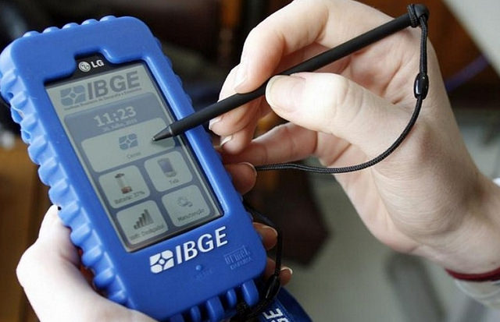
POPULAÇÃO × AMOSTRA
Profª Ms. Juliana Schivani

Slide 11
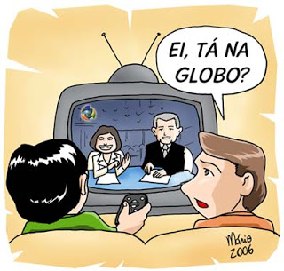
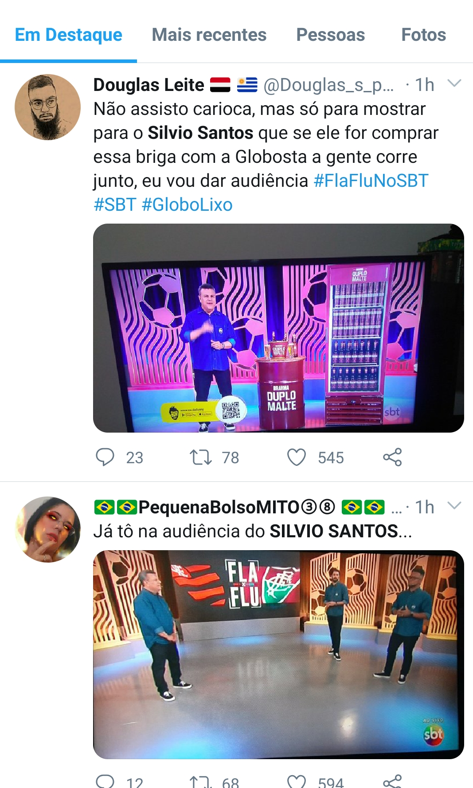
POPULAÇÃO × AMOSTRA
Profª Ms. Juliana Schivani

Slide 12
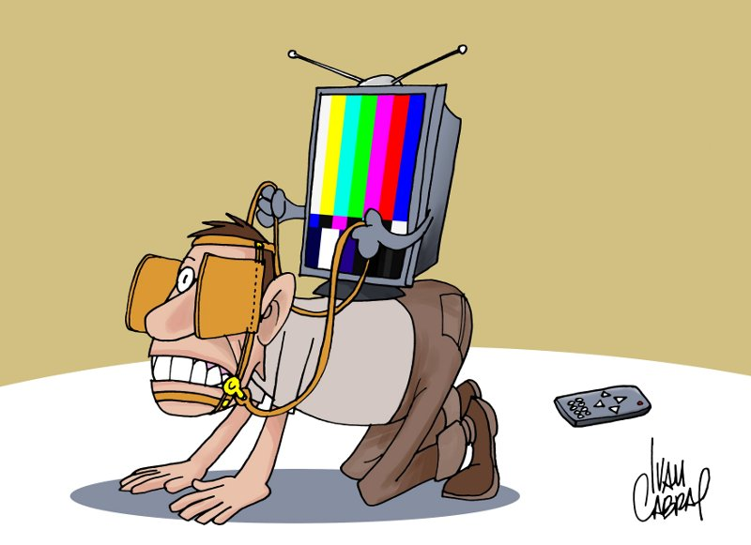
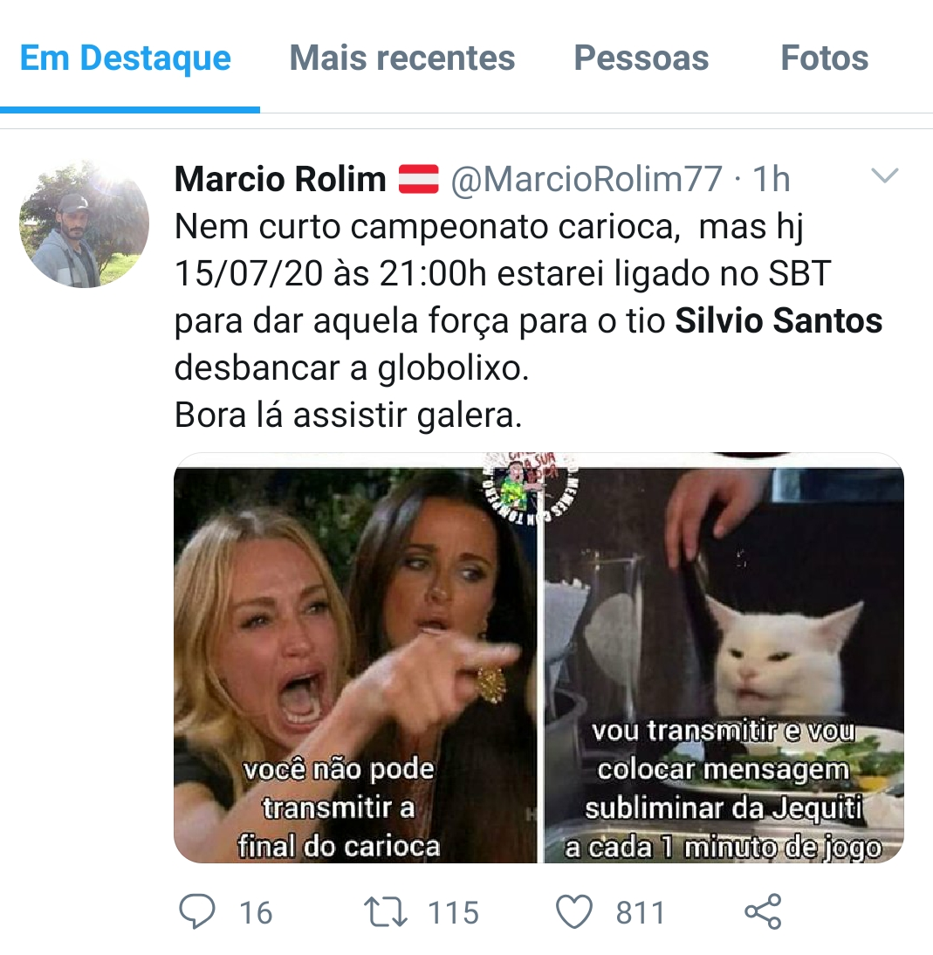
POPULAÇÃO × AMOSTRA
Profª Ms. Juliana Schivani

Slide 13
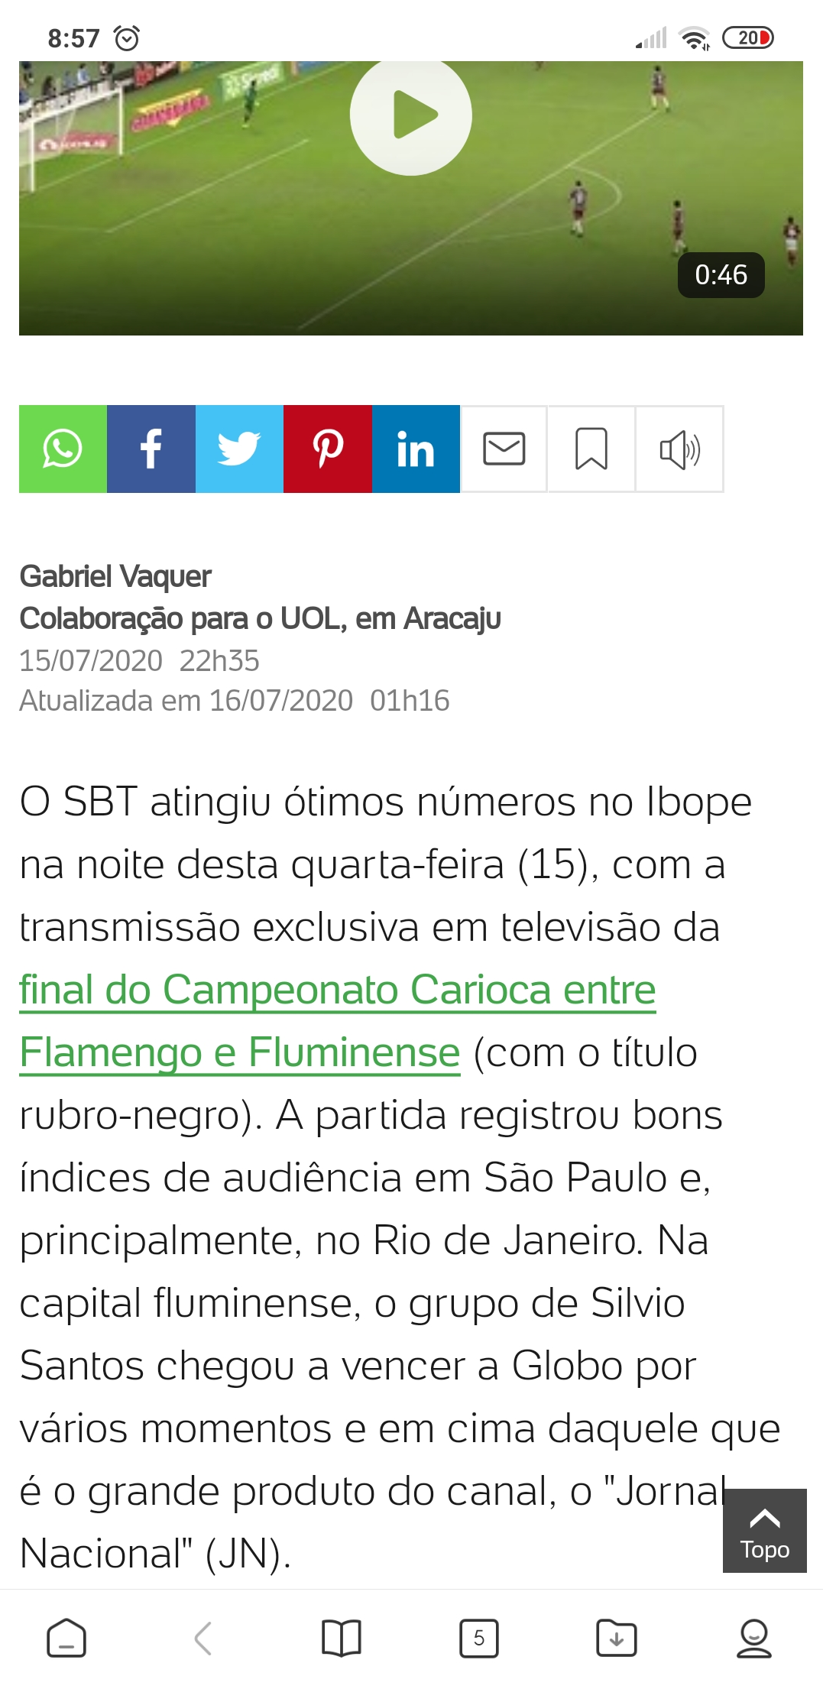
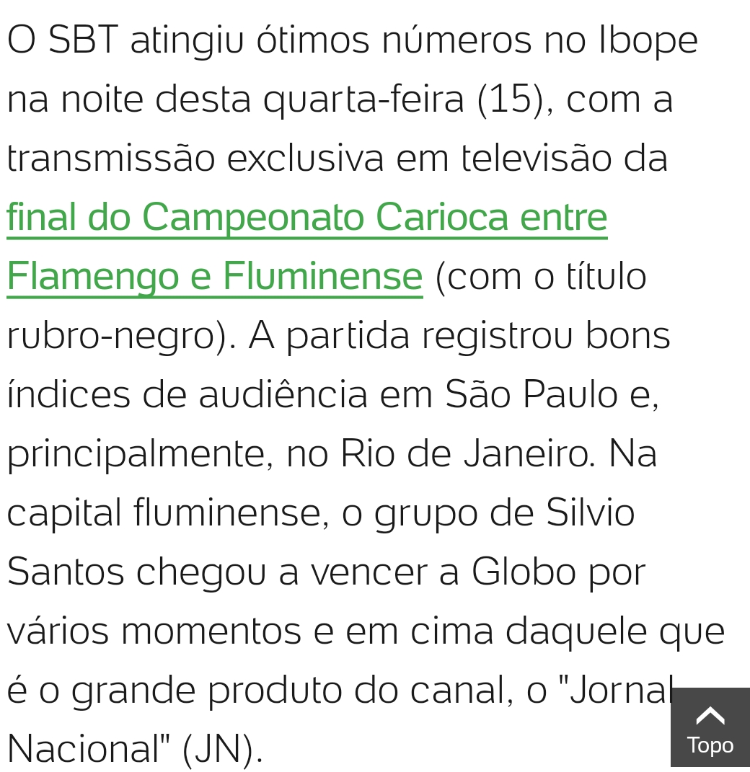
POPULAÇÃO × AMOSTRA
Profª Ms. Juliana Schivani

Slide 14
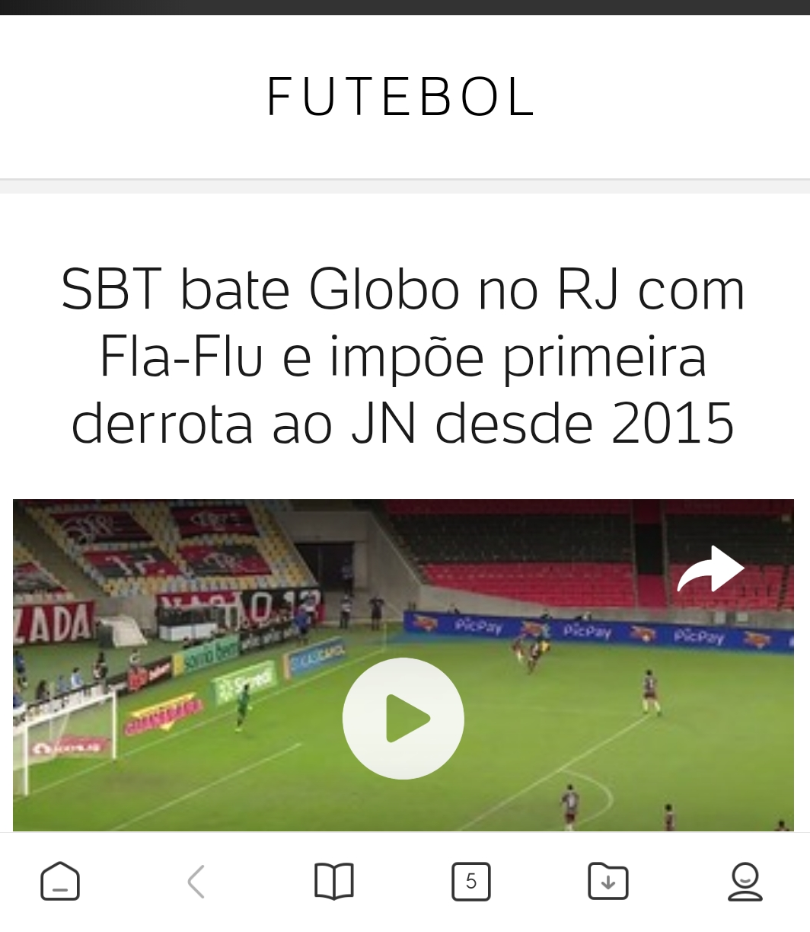
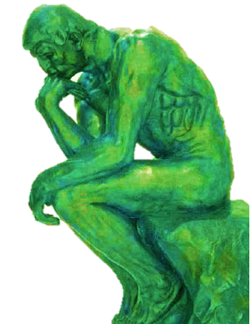
POPULAÇÃO × AMOSTRA
COMO SE SABE?
Profª Ms. Juliana Schivani

Slide 15
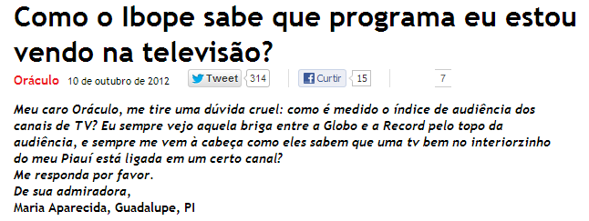
POPULAÇÃO × AMOSTRA
Profª Ms. Juliana Schivani

Slide 16
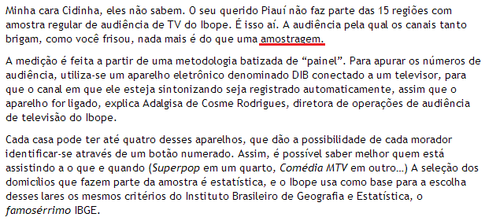
POPULAÇÃO × AMOSTRA
Profª Ms. Juliana Schivani

Slide 17
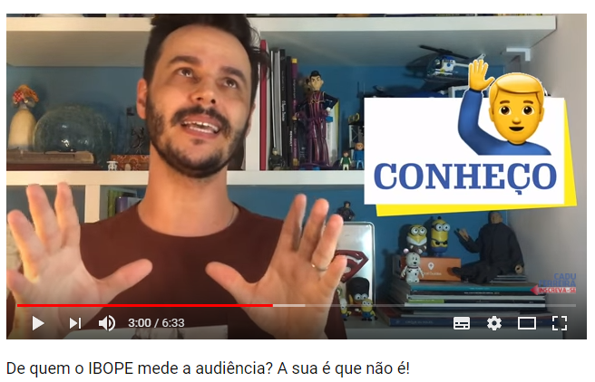
POPULAÇÃO × AMOSTRA
Profª Ms. Juliana Schivani

Slide 18
POPULAÇÃO × AMOSTRA
Profª Ms. Juliana Schivani

Slide 19
POPULAÇÃO × AMOSTRA
Profª Ms. Juliana Schivani

Slide 20
POPULAÇÃO × AMOSTRA
Profª Ms. Juliana Schivani

Slide 21
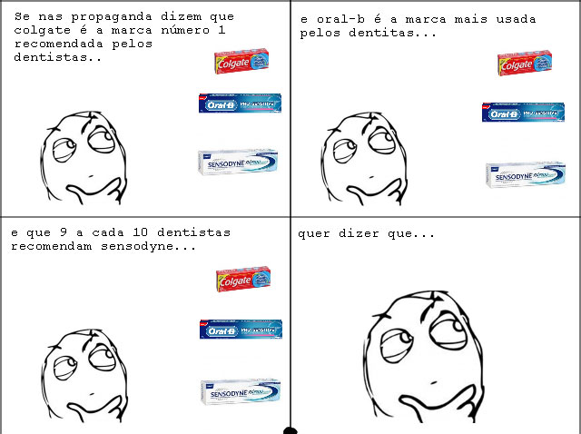
POPULAÇÃO × AMOSTRA
Profª Ms. Juliana Schivani

Slide 22
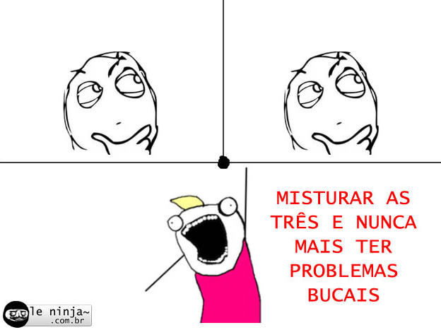
POPULAÇÃO × AMOSTRA
Profª Ms. Juliana Schivani

Slide 23
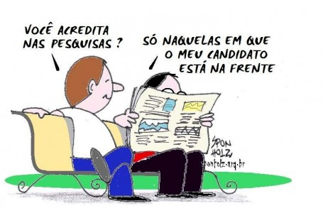
POPULAÇÃO × AMOSTRA
Profª Ms. Juliana Schivani

Slide 24
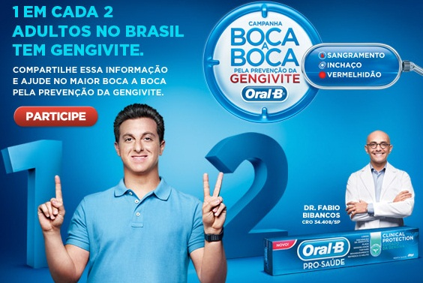
POPULAÇÃO × AMOSTRA
Profª Ms. Juliana Schivani

Slide 25
POPULAÇÃO × AMOSTRA
Participantes ou Respondentes?
Profª Ms. Juliana Schivani

Slide 26
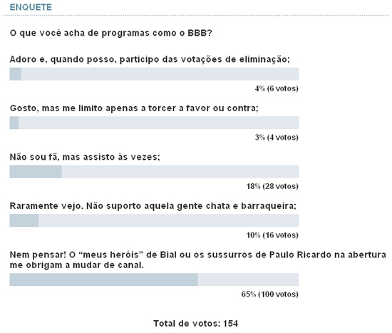
AMOSTRA
Profª Ms. Juliana Schivani

Slide 27
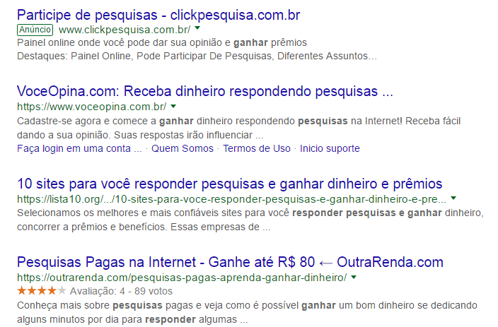
AMOSTRA
Profª Ms. Juliana Schivani

Slide 28
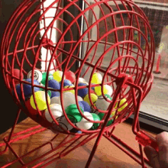
TÉCNICAS DE AMOSTRAGEM
Conjunto de técnicas Probabilísticas e Não-probabilísticas para coletar os dados de uma pesquisa.
Profª Ms. Juliana Schivani

Slide 29
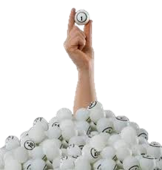
Amostragem ALEATÓRIA SIMPLES
“Dá a mesma chance a todos os membros de uma população de ser selecionado, além de utilizar alguns mecanismos de casualidade para escolhê-los”
(RUMSEY, 2016, p.43)
Profª Ms. Juliana Schivani

Slide 30
Amostragem SISTEMÁTICA
Os elementos são selecionados seguindo uma regra pré-definida.
Profª Ms. Juliana Schivani

Slide 31
Amostragem ESTRATIFICADA
A população é dividida em estratos homogêneos (grupos com elementos de características comuns) e é selecionada uma amostra aleatória de cada estrato.
Profª Ms. Juliana Schivani

Slide 32
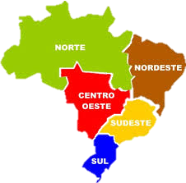
Amostragem POR CONGLOMERADO
A população (extensa) é dividida em miniaturas da população (não homogêneas) e seleciona-se uma amostra aleatória desses conglomerados.
Profª Ms. Juliana Schivani

Slide 33
Amostragem ACIDENTAL
Formada por aqueles que “vão aparecendo”, não podendo, assim, generalizar os resultados.
Como nem todas as pessoas tem a mesma chance de participar, ela não é probabilística.
Profª Ms. Juliana Schivani

Slide 34
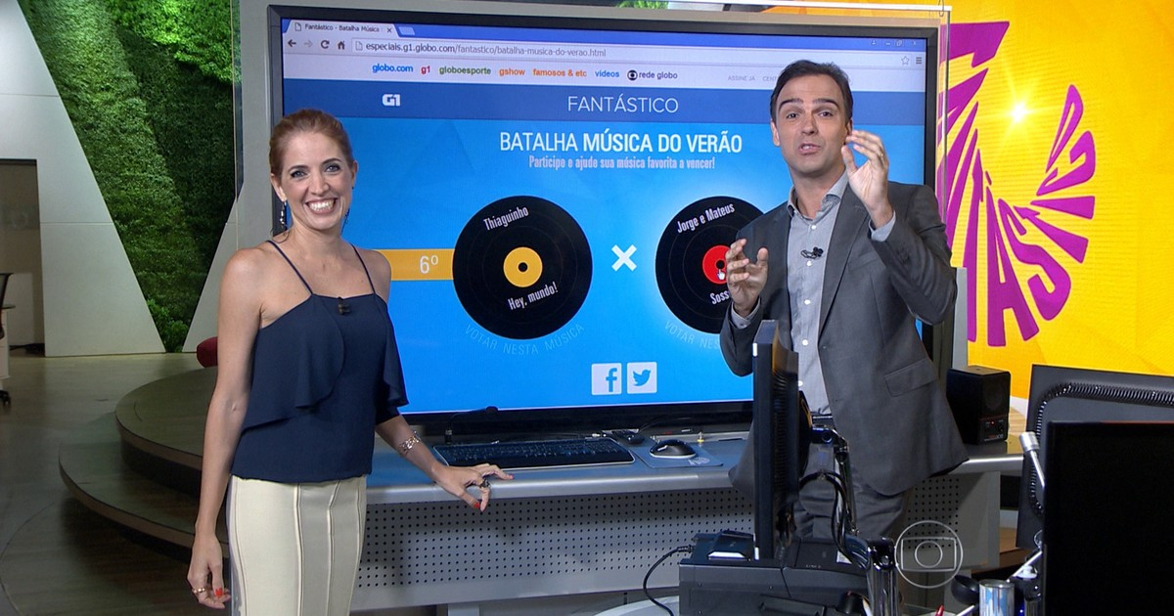
Amostragem ACIDENTAL
Profª Ms. Juliana Schivani

Slide 35
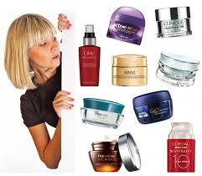
Amostragem INTENCIONAL
O pesquisador usa o seu julgamento para selecionar os membros da população que são boas fontes de informação precisa.
Profª Ms. Juliana Schivani

Slide 36
Amostragem POR COTAS
É quando se estabelece uma cota de pessoas que devem ser entrevistadas com certa característica.
Essa cota depende da representação dessas pessoas na população.
Profª Ms. Juliana Schivani

Slide 37
MÉTODOS ESTATÍSTICOS
Definição do objetivo/problema da pesquisa;
Definição do público alvo;
Escolha do tipo de pesquisa;
Formulação das perguntas;
Escolha do momento certo para a pesquisa, seleção da amostra e coleta dos dados;
Organização e análise dos dados;
Formulação de conclusões.
Profª Ms. Juliana Schivani

Slide 38
O PROBLEMA DE PESQUISA
O que eu quero saber?
A quem eu devo perguntar?
Quais as informações que eu preciso?
Quais as respostas que eu busco?
Quais os possíveis motivos para cada resposta procurada?
Como eu devo perguntar?
Profª Ms. Juliana Schivani

Slide 39
O PROBLEMA DE PESQUISA
Quem é o meu público-alvo?
Onde vou encontrar meu público?
O que que quero saber do meu público?
Profª Ms. Juliana Schivani

Slide 40
PÚBLICO-ALVO
Onde você pergunta, como você pergunta e “a maneira como a pergunta de uma pesquisa é escrita pode afetar os resultados” (RUMSEY, 2016, p.318)
Profª Ms. Juliana Schivani

Slide 41
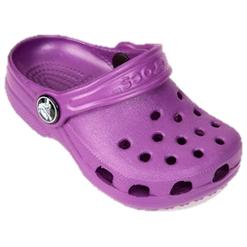
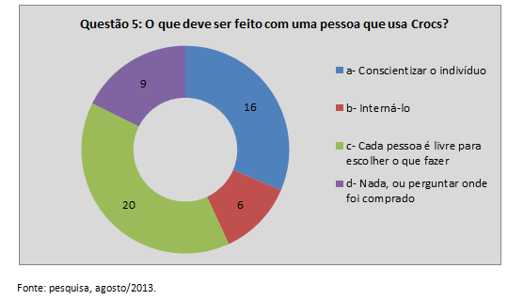
PÚBLICO-ALVO
Profª Ms. Juliana Schivani

Slide 42
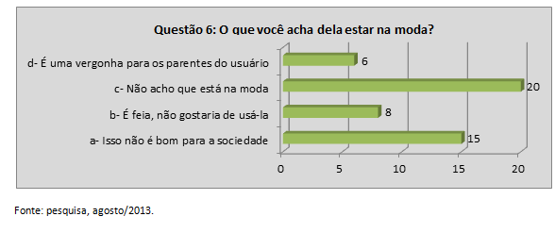
PÚBLICO-ALVO
Profª Ms. Juliana Schivani

Slide 43
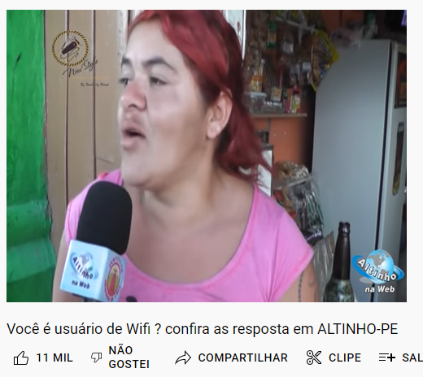
PÚBLICO-ALVO
Profª Ms. Juliana Schivani
Notes:
https://www.youtube.com/watch?v=WGIUYSvGxn4

Slide 44
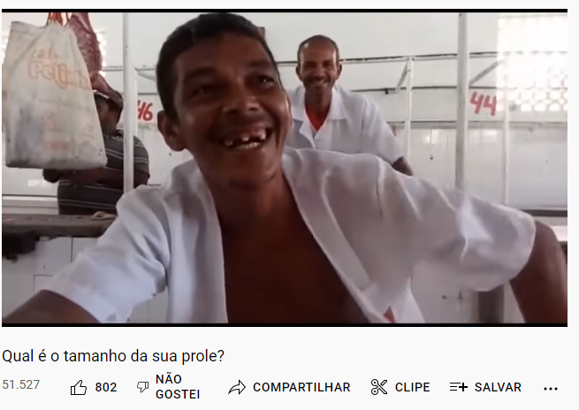
PÚBLICO-ALVO
Profª Ms. Juliana Schivani
Notes:
https://www.youtube.com/watch?v=lVip2XWGe2c

Slide 45
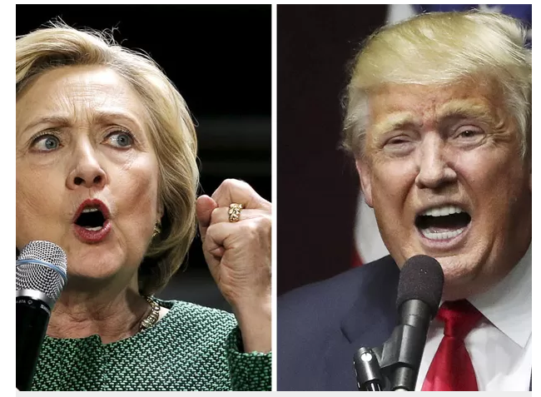
PÚBLICO-ALVO
Qual posição assemelha-se mais a sua maneira de pensar? A dos Democratas, que são a favor de um plano fiscal realista e responsável para equilibrar o orçamento por um período razoável de tempo, não deixando de cumprir com suas responsabilidades com os americanos mais vulneráveis, ou a dos Republicanos, que propõe a execução de um equilíbrio orçamentário obrigatório, fazendo cortes severos na educação e na saúde.
Profª Ms. Juliana Schivani

Slide 46
PÚBLICO-ALVO
Você acha que o presidente deveria ter poder de veto individual sobre determinados itens do orçamento para eliminar o desperdício?
Profª Ms. Juliana Schivani

Slide 47
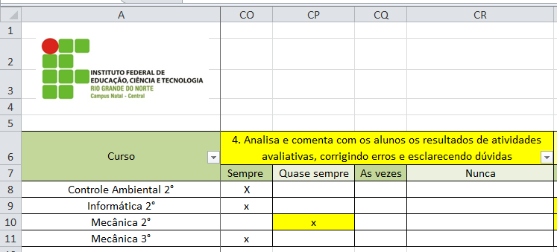
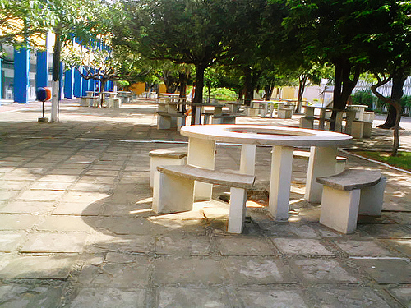
PÚBLICO-ALVO
Profª Ms. Juliana Schivani

Slide 48
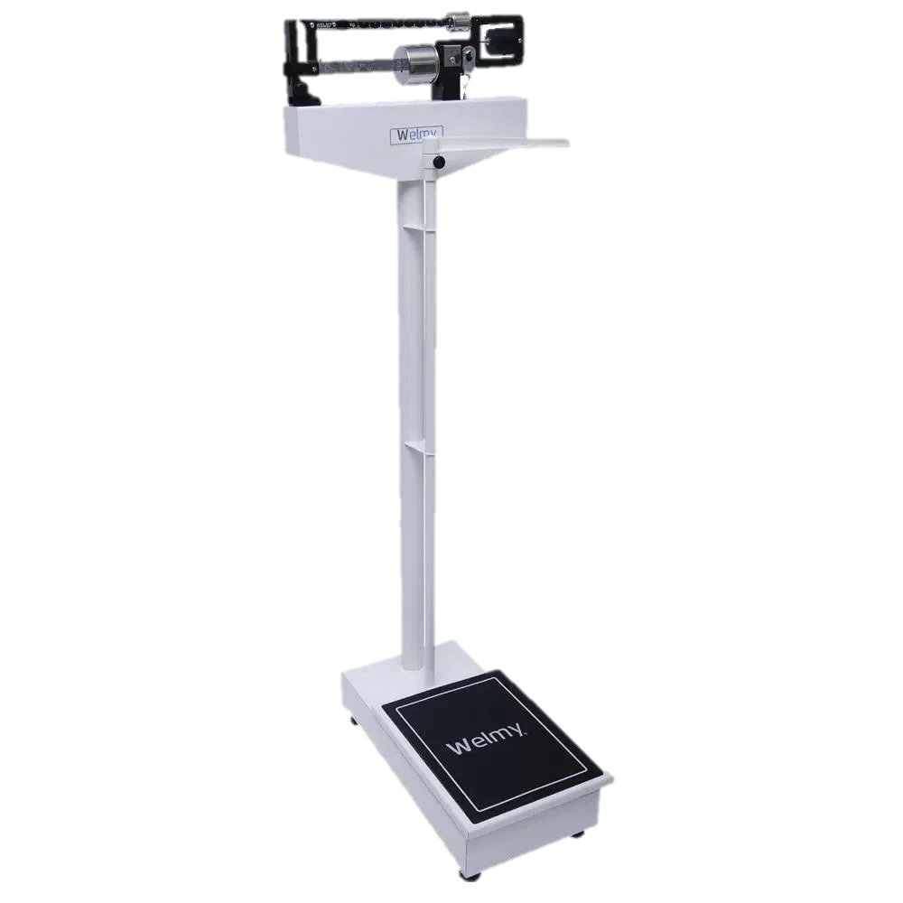
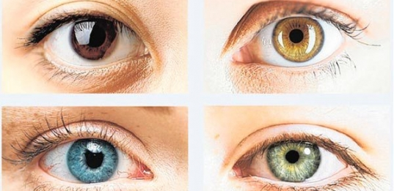
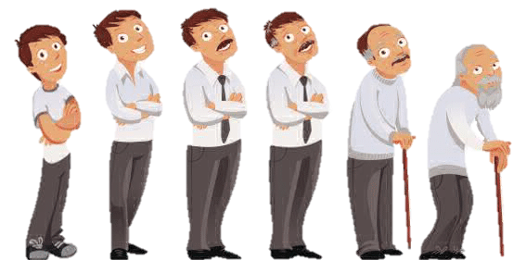
TIPOS DE DADOS
VARIÁVEL
QUANTITATIVA
QUALITATIVA
CONTÍNUO
DISCRETO
Profª Ms. Juliana Schivani

Slide 49
TIPOS DE DADOS
QUALITATIVO
Gênero: No total, 5.791.290 pessoas se inscreveram para fazer o Enem, sendo 2.374.855 (41%) homens e 3.416.435 (59%) mulheres.
Certificação: 638.176 candidatos disseram que vão fazer o Enem para obter o certificado de conclusão do ensino médio.
Isenção: A grande maioria não pagou a taxa de inscrição de R$ 35. Foram concedidas 4.029.757 (69,6%) isenções do pagamento. Outros 1.761.533 candidatos pagaram a inscrição.
Cor/raça: Na declaração de cor/raça, 2.421.459 candidatos (41,8%) se autodeclaram brancos. Outros 2.400.375 (41,4%) se autodeclararam pardos, seguidos por 694.158 candidatos da cor preta (12%), 132.323 de cor amarela (2,3%), e 35.756 indígenas (0,6%). Outros 107.219 candidatos (1,9%) não declararam a cor/raça.
QUALITATIVO
QUALITATIVO
QUALITATIVO
Profª Ms. Juliana Schivani

Slide 50
ESTATÍSTICA técnicas de amostragem e métodos estatísticos
Profª Ms. Juliana Schivani
docente.ifrn.edu.br/julianaschivani

